Slide 1



Slide 2


পরিচিতি
খন্দকার মোফাখখার হোসেন
আইসিটি শিক্ষক
আফতাব উদ্দিন স্কুল এ্যান্ড কলেজ
বাজিতপুর , কিশোরগঞ্জ ।
মোবাইল-০১৯১১৬৮৯৫০৩
E-mail: mufakkher88@gmail.com
তারিখঃ ১৯/১০/২০১৯
শ্রেনীঃ ৮ম
বিষয়ঃ তথ্য ও যোগাযোগ প্রযুক্তি
অধ্যায়ঃ ২য়
পাঠঃ ৯ – টপোলজি

Slide 3
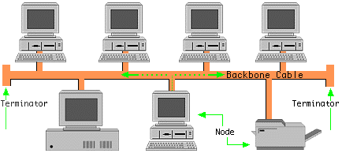

Slide 4
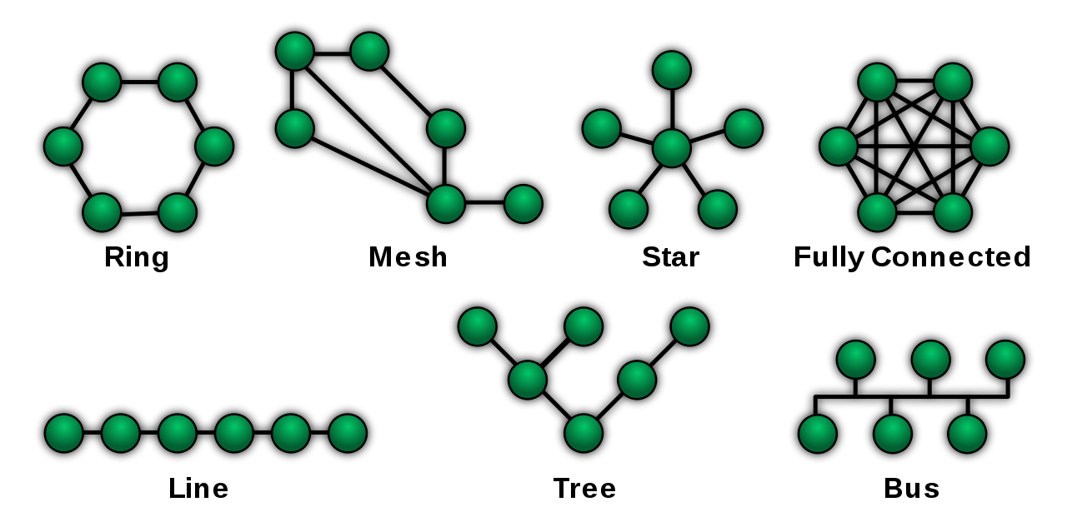
Khadoker Mufakkher ,AUSC

Slide 5
টপোলজি
নেটওয়ার্ক টপোলজির প্রকারভেদ

Slide 6
শিখনফল
এই পাঠ শেষে শিক্ষার্থীরা -
১। নেটওয়ার্ক টপোলজির ধারণা ব্যাখ্যা করতে পারবে।
২। বিভিন্ন নেটওয়ার্ক টপোলজি সম্পর্কে বিস্তারিত ব্যাখ্যা করতে পারবে।
৩ । কোন ক্ষেত্রে কোন টপোলজি ব্যবহার সুবিধাজনক তা বিশ্লেষণ করতে পারবে।

Slide 7
একক কাজ
১। টপোলজি কাকে বলে ?
সময়ঃ ২ মিনিট

Slide 8
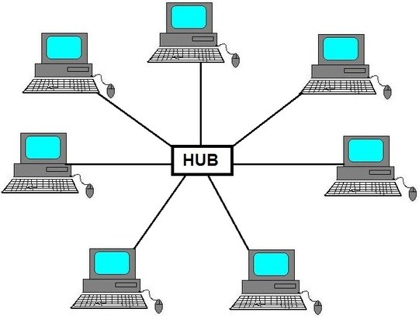
কম্পিউটার নেটওয়ার্ক (ইংরেজি: Computer network) হচ্ছে এমন একটি ব্যবস্থা যাতে দুই বা ততোধিক কম্পিউটার একসাথে যুক্ত থাকে।
কম্পিউটার নেটওয়ার্ক ব্যবহারকারীরা ফাইল, প্রিন্টার ও অন্যান্য সম্পদ ভাগাভাগি করে ব্যবহার করতে পারে, একে অপরের কাছে বার্তা পাঠাতে পারে এবং এক কম্পিউটারে বসে অন্য কম্পিউটারে প্রোগ্রাম চালাতে পারে।

Slide 9
কম্পিউটার নেটওয়ার্কে সাধারণত তিন ভাগে ভাগ করা যায় যথা-
PAN(পার্সোনাল এরিয়া নেটওয়ার্ক)
LAN (লোকাল এরিয়া নেটওয়ার্ক)
MAN (মেট্রোপলিটান এরিয়া নেটওয়ার্ক )
WAN (ওয়াইড এরিয় নেটওয়ার্ক)

Slide 10
PAN(পার্সোনাল এরিয়া নেটওয়ার্ক)
ব্লুটুথ (ইংরেজি: Bluetooth) ক্ষুদ্র পাল্লার জন্য প্রণীত একটি ওয়্যারলেস প্রোটোকল । পারসোনাল এরিয়া নেটওয়ার্ক (Personal Area Network) হচ্ছে ক্ষুদ্র পরিসরে সীমাবদ্ধ একধরনের নেটওয়ার্ক ।
কম্পিউটারের সাথে মোবাইল ফোন, টেলিফোন বা অন্যান্য ডিজিটাল ডিভাইসের মধ্যকার নেটওয়ার্ক একধরনের পারসোনাল এরিয়া নেটওয়ার্ক । ওয়াই-ফাই (Wi-Fi) , ব্লুটুথ (Bluetooth)-দুই প্রকার-পিকোনেট,স্ক্যাটারনেট ইত্যাদি ওয়্যারলেস পারসোনাল এরিয়া নেটওয়ার্কের উদাহরণ ।
ব্যবহারের সুবিধা সমূহঃ
এটি ১-১০০ মিটার দূরত্বের মধ্যে ওয়্যারলেস যোগাযোগের একটি পদ্ধতি।
ব্লুটুথ-এর কার্যকরী পাল্লা হচ্ছে ১০ মিটার।
এটি ব্যবহার সহজ ও করচ কম ।

Slide 11
MAN (Metropolitan Area Network) : মেট্রোপলিটান এরিয়া নেটওয়ার্ক (Metropolitan Area Network), একে সংক্ষেপে ম্যান (MAN) বলা হয় ।এ ধরনের নেটওয়ার্ক এ ব্যবহিত ডিভাইস গুলো হলো রাউটার, সুইজ, মাইক্রোওয়েভ এন্টেনা ইত্যাদি।
ব্যবহারের সুবিধা সমূহঃ
একই শহরের মধ্যে অবস্থিত কয়েকটি ল্যানের সমন্বয়ে গঠিত হয়
এ ধরনের নেটওয়ার্ক ৫০-৭৫ মাইল পর্যন্ত বিস্তৃত হতে পারে।
এই নেটওয়ার্কর ডাটা ট্রান্সফার স্পিড গিগাবিট পার সেকেন্ড।

Slide 12
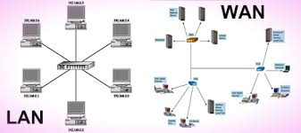
LAN (Local Area Network) : লোকাল এরিয়া নেটওয়ার্ক (Local Area Network), একে সংক্ষেপে ল্যান (LAN) বলা হয় । একই বিল্ডিং এর মাঝে কয়েকটি কম্পিউটার নিয়ে গঠিত নেটওয়ার্ককে বলা হয় লোকাল এরিয়া নেটওয়ার্ক (Local Area Network) । এই ধরনের নেটওযার্কে ব্যবহৃত ডিভাইস সমুহ হল হাব, সুইচ , রিপিটার । আমাদের দৈনন্দিন জীবনে আমরা লোকাল এরিয়া নেটওয়ার্ক বা LAN ই ব্যবহার করে থাকি। করা
ব্যবহারের সুবিধা সমূহঃ
i) এই ধরনের নেটওয়ার্কের গঠন খুব সহজ
ii) এর জন্য ব্যবহৃত ডিভাইস সমুহের দাম খুব কম ।
iii) ছোট-মাঝারি অফিস-আদালত ও ব্যবসা-বাণিজ্যে এ নেটওয়ার্ক ব্যবহৃত হয়।
ডিভাইসসমূহের পরস্পরের মধ্যে তথ্য এবং রিসোর্স শেয়ার

Slide 13
WAN (Wide Area Network) : ওয়াইড এরিয়া নেটওয়ার্ক (Wide Area Network), একে সংক্ষেপে ওয়্যান (WAN) বলা হয় । দূরবর্তী ল্যানসমূকে নিয়ে গড়ে উঠা নেটওয়ার্ককে ওয়াইড এরিয়া নেটওয়ার্ক বলে। WAN সাধারণত ‍ দুটি ভিন্ন ভিন্ন দেশের মধ্যে এই ধরনের নেটওয়ার্ক গড়ে ওঠে ।
ব্যবহারের সুবিধা সমূহঃ
এ ধরনের নেটওয়ার্ক এর ডাটা ট্রান্সফার স্পীড ৫৬ কেবিপিএস থেকে ১.৫৪৪ এমবিপিএস।
এটি বিশাল ভৌগলিক এলাকা নিয়ে বিস্তৃত।
এ ধরনের নেটওয়ার্কের ডিভাইসগুলো সহজলভ্য।

Slide 14
কম্পিউটার নেটওয়ার্কিং এর জন্য মূলত ছয় ধরনের টপোলজি ব্যবহৃত হয়। যথাঃ
বাস টপোলজি (Bus Topology)
রিং টপোলজি (Ring Topology)
স্টার টপোলজি (Star Topology)
ট্রি টপোলজি (Tree Topology)
হাইব্রিড টপোলজি (Hybird Topology)
মেশ টপোলজি (Mesh Topology)

Slide 15
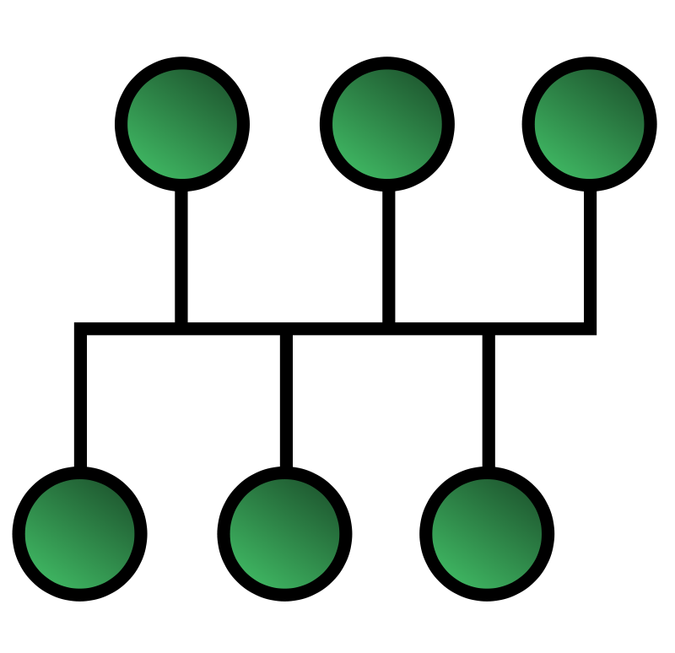
বাস টপোলজি:
যে টপোলজিতে একটি মূল তারের সাথে সবকটি ওয়ার্কস্টেশন বা কম্পিউটারে সংযুক্ত থাকে তাকে বাস টপোলজি বলা হয়।
টপোলজির প্রধান ক্যাবলটিকে বলা হয় ব্যাকবোন (Backbone) বা ট্রাঙ্ক (Trunk)। সিগন্যাল যখন ব্যাকবোন এ চলাফেরা করে তখন শুধু প্রাপক কম্পিউটার সিগন্যাল গ্রহণ করে, বাকিরা একে অগ্রাহ্য করে।

Slide 16
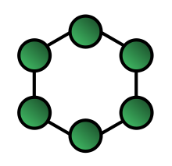
রিং টপোলজিঃ রিং টপোলজিতে প্রতিটি কম্পিউটার তার পার্শ্ববর্তী কম্পিউটারের সাথে সংযুক্ত থাকে। এভাবে রিংযের সর্বশেষ কম্পিউটারটি প্রথম কম্পিউটারের সাথে সংযুক্ত থাকে।
এ ব্যবস্থায় কোনো কম্পিউটার ডেটা পাঠালে তা বৃত্তকার পথে ঘুরতে থাকে যতক্ষণ না পর্যন্ত প্রাপক কম্পিউটারটি ডেটা গ্রহণ করে। এ ব্যবস্থায় কোনো কেন্দ্রীয় কম্পিউটার থাকে না। এতে প্রতিটি কম্পিউটারের গুরুত্ব সমান।

Slide 17
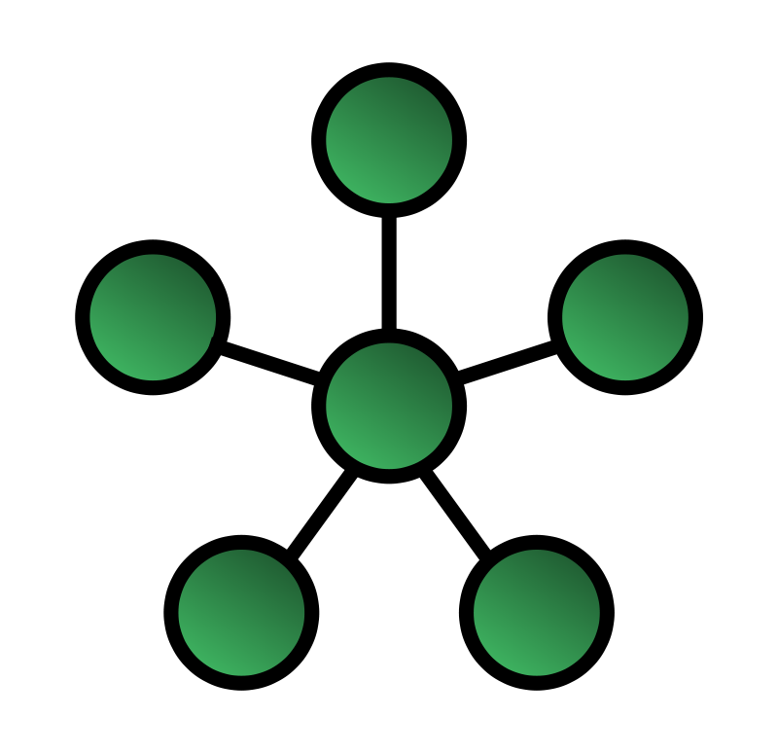
স্টার টপোলজি
যে টপোলজি একটি কেন্দ্রীয় নিয়ন্ত্রণকারী কম্পিউটার বা হস্ত কম্পিউটারের সাথে অন্যান্য কম্পিউটার সংযুক্ত করে নেটওয়ার্ক গরে তোলে তাকে স্টার টপোলজি বলা হয়। এক্ষেত্রে একটি কম্পিউটার কেন্দ্রীয় কম্পিউটারের মাধ্যমে তথ্য আদান প্রদান করে থাকে ।
এ টপোলজিতে কোনো একটি কম্পিউটার নষ্ট বা বিকল হলে নেটওয়ার্ক এর উপর কোনো প্রভাব পরে না। খুব সহজেই সমস্যায় আক্রান্ত কম্পিউটারটি সরিয়ে নেওয়া যায়। স্টার টপোলজি একটি বহুল ব্যবহৃত টপোলজি এবং এই টপোলজিতে একই নেটওয়ার্ক এ বিভিন্ন ধরনের ক্যাবল ব্যবহৃত হতে পারে।

Slide 18
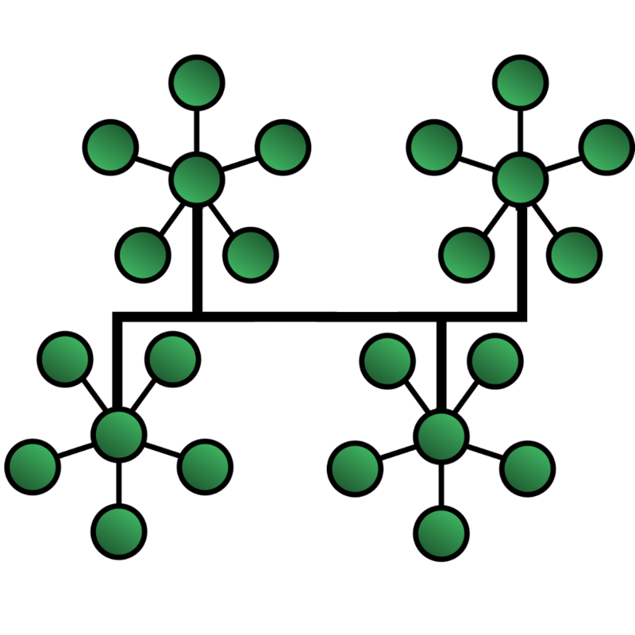
ট্রি টপোলজি (Tree Topology): যে টপোলজিতে কম্পিউটারগুলো পরস্পরের সাথে গাছের শাখা-প্রশাখার মতো বিন্যস্ত থাকে তাকে ট্রি টপোলজি বলে। এ টপোলজিতে এক বা একাধিক স্তরের কম্পিউটার হোস্ট কম্পিউটারের সাথে সংযুক্ত থাকে।
অর্থাৎ প্রথম স্তরের কম্পিউটারগুলো দ্বিতীয় স্তরের কম্পিউটারগুলোর হোস্ট হয়। একইভাবে দ্বিতীয় স্তরের কম্পিউটারগুলো তৃতীয় স্তরের কম্পিউটারগুলোর হোস্ট হয়। অফিস ব্যবস্থাপনার কাজে এ নেটওয়ার্ক টপোলজি খুবই উপযোগী। শাখা-প্রশাখা সৃষ্টির মাধ্যমে ট্রি টপোলজির নেটওয়ার্ক সম্প্রসারণ করা সহজ।

Slide 19
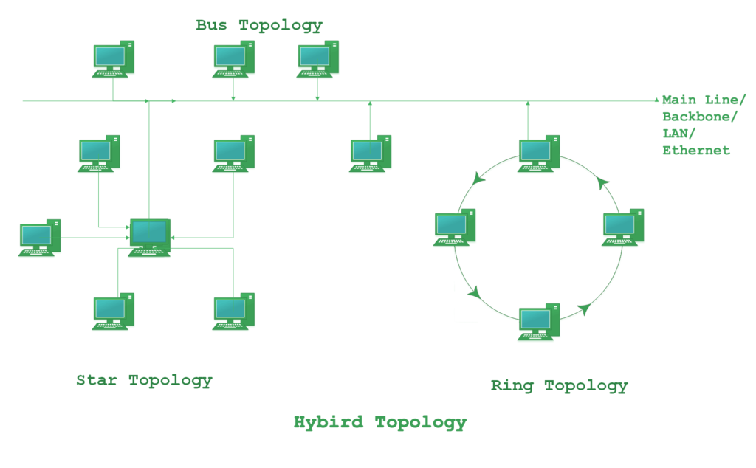
হাইব্রিড টপোলজি (Hybird Topology): বাস, স্টার, রিং ইত্যাদি টপোলজির সমন্বয়ে গঠিত নেটওয়ার্ক টপোলজিকে বলা হয় হাইব্রিড টপোলজি।
উদাহরণস্বরূপ ইন্টারনেটকে এ ধরনের টপোলজি হিসেবে অভিহিত করা যায়।
কেননা ইন্টারনেট হলো বৃহৎ পরিসরের একটি নেটওয়ার্ক যেখানে সব ধরনের টপোলজির মিশ্রণ দেখা যায়। এ টপোলজিতে প্রয়োজন অনুযায়ী নেটওয়ার্ক বৃদ্ধি করার সুযোগ রয়েছে। কোনো সমস্যা দেখা দিলে তা সহজেই নির্ণয় করা সম্ভব হয়। কোনো একটি অংশ নষ্ট হয়ে গেলে সম্পূর্ণ নেটওয়ার্ক নষ্ট না হয়ে অংশবিশেষ নষ্ট হয়।

Slide 20
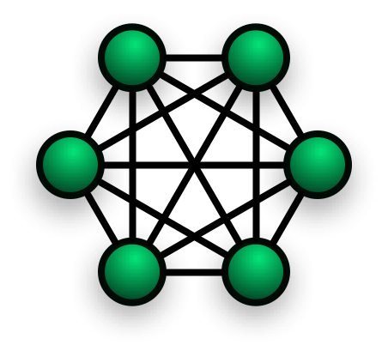
মেশ টপোলজি (Mesh Topology): যদি কোনো নেটওয়ার্কে ডিভাইস বা কম্পিউটারগুলোর মধ্যে অতিরিক্ত সংযোগ থাকে তাহলে তাকে বলা হয় মেশ টপোলজি।
অধিকাংশ মেশ টপোলজি নেটওয়ার্ক সত্যিকারের মেশ নেটওয়ার্ক নয়। এগুলো হলো আসলে হাইব্রিড মেশ নেটওয়ার্ক। এতে শুধু অতিরিক্ত বা অপ্রয়োজনীয় লিঙ্ক থাকে। এতে ডেটা কমিউনিকেশনে অনেক বেশী নিশ্চয়তা থাকে এবং নেটওয়ার্কের সমস্যা খুব সহজে সমাধান করা যায়।
মেশ টপোলজিতে যেহেতু প্রতিটি কম্পিউটার প্রতিটির সাথে সংযুক্ত থাকে তাই এ অর্থে এই নেটওয়ার্কের প্রথম কম্পিউটারটি শেষ কম্পিউটারের সাথে সংযুক্ত থাকে। রিং টপোলজিতে প্রতিটি কম্পিউটারকে প্রতিটির সাথে অতিরিক্ত নোড বা কম্পিউটার দিয়ে সংযুক্ত করলেই তা মেশ টপোলজিতে রূপান্তরিত হবে।

Slide 21
দলগত কাজ
মাদারবোর্ডের কোন কোন সমস্যার কারনে তোমার ল্যাপটপে মাউস, প্রিন্টার ও পেনড্রাইভ কাজ করবে না ? তা খাতায় লিখ ।
সময়ঃ ০৫ মিনিট

Slide 22
চিত্র গুলি ভালভাবে লক্ষ্য কর

Slide 23
ট্রি টপোলজি:

Slide 24
হাইব্রিড টপোলজি

Slide 25
মূল্যায়ন
বহুনির্বাচনী প্রশ্ন
১। নেটওয়ার্কভূক্ত প্রতিটি কম্পিঊটার কে কী বলে ?
ক
ক্লায়েন্ট কম্পিউটার
খ
সার্ভার কম্পিউটার
গ
হোস্ট কম্পিউটার
নোড কম্পিউটার
ঘ

Slide 26
২। স্টার টপোলজি’র অসুবিধা হল –
i) HUB নষ্ট হলে সম্পূর্ণ নেটওয়ার্ক অচল হয়ে পড়ে ।
ii) Switch নষ্ট হলে সম্পূর্ণ নেটওয়ার্ক অচল হয়ে পড়ে ।
iii) এই টপোলজির সমস্যা নিরুপণ খুব কঠিন ।
নিচের কোনটি সঠিক ?
ক
i ও ii
খ
i ও iii
খ
গ
ii ও iii
ঘ
i , ii ও iii

Slide 27
৩ । সাধারণত ‍ দুটি ভিন্ন ভিন্ন দেশের কোন ধরনের নেটওয়ার্ক গড়ে ওঠে ?
খ
WAN
খ
ক
LAN
PAN
ঘ
MAN
গ

Slide 28
৪ । অফিস ব্যবস্থাপনার কাজে কোন নেটওয়ার্ক টপোলজি খুবই উপযোগী ?
ক
ট্রি-টপোলজি
ক
খ
স্টার টপোলজি
গ
বাস টপোলজি
ঘ
হাইব্রিড টপোলজি

Slide 29
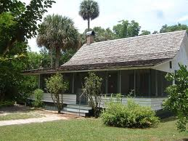
বাড়ির কাজ
বিভিন্ন প্রকার নেটওয়ার্ক টপোলজি ব্যবহারের সুবিধা-অসুবিধা সম্পর্কে বিস্তারিত লিখে আনবে ।

Slide 30


